Slide 1
Bài 18
Tự giác tham gia các hoạt động ở trường

Slide 2
Khởi động
Bài hát: EM LÀM KẾ HOẠCH NHỎ

Slide 3
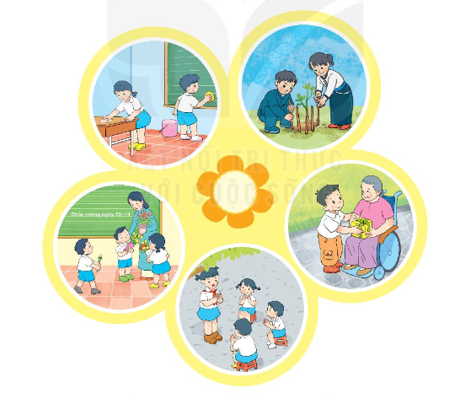
Khám phá
Em cần tự giác tham gia các hoạt động nào ở trường?

Slide 4
Khám phá
Vì sao em cần tự giác tham gia các hoạt động ở trường?

Slide 5
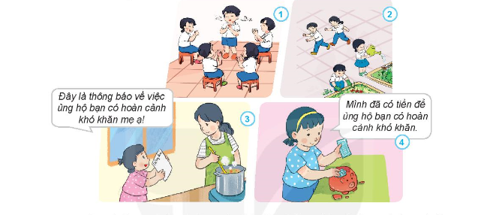
Luyện tập
Bạn nào tự giác, bạn nào chưa tự giác tham gia các hoạt động ở trường? Vì sao ?

Slide 6
Luyện tập
Em đã tham gia hoạt động nào ở trường? Hãy chia sẻ cùng các bạn nhé!

Slide 7
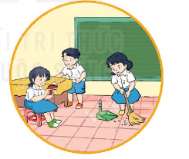
Vận dụng
Em có lời khuyên gì cho bạn đang ngồi đọc truyện?

Slide 8
Vận dụng
Em rèn luyện thói quen tự giác tham gia các hoạt động ở trường.
Tham gia hoạt động ở trường
Tích cực, tự giác, hòa đồng bạn ơi!

Slide 9
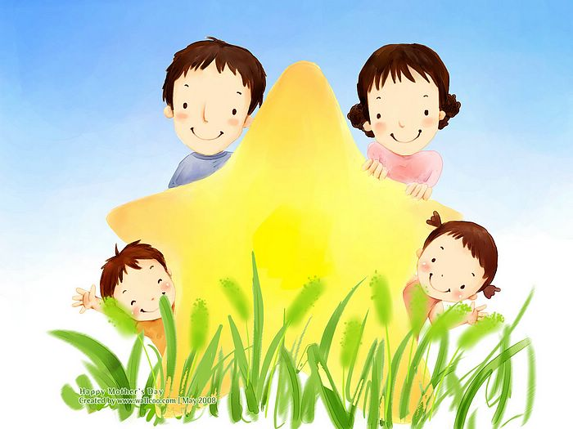
Chóc thÇy c«, c¸c con cïng
gia đình m·i m·i
h¹nh phóc !

